Slide 1
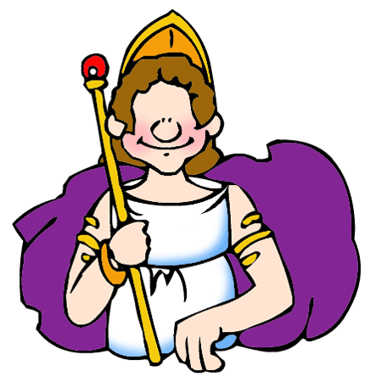
Процат гркичких полиса 62.
Најзначајнији грчки полиси су :
Спарта и Атина
Полис-град држава

Slide 2
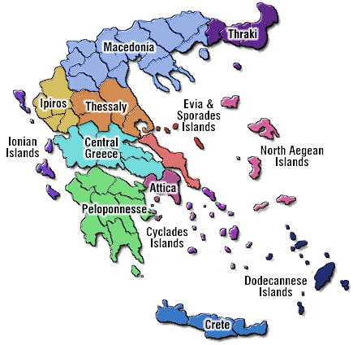
Спарта и Атина

Slide 3
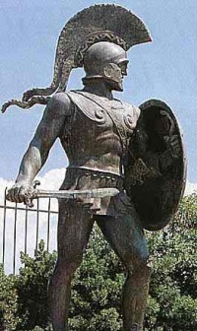
Спарта
“Атињани се диве вашој храбрости! Наши ученици би волели да сазнају нешто више о држави у којој живе такви јунаци.”
“Молимо Вас, представите се.”
“Ја сам Леонида, спартански краљ”.

Slide 4
Спартанско друштво
Спарту су основали Дорци у 10. веку пне на Пелопонезу,област Лаконија, река Еурота
Друштво у Спарти се делило на:
СПАРТИЈАТЕ –
аристократе
ПЕРИЈЕКЕ –
слободне људе
ХЕЛОТЕ –
државне робове

Slide 5
Аристократско уређење
Само аристократи имају право учешћа у државним пословима (владају)
Два краља-базилеуса
Герузија-веће стараца
5 ефора
Народна скупштина-пунолетни аристократи

Slide 6
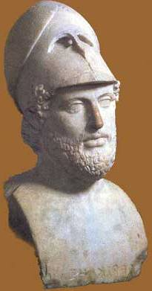
Атина
“Сматра се да је Атина колевка демократије.
“Ја сам Перикле , увео сам плату за државне службе”

Slide 7
Атинско друштво
Атину су основали Јонци-Тезеј 1000 г.пне
на полуострву Атици.
Друштво у Атини се делило на:
АРИСТОКРАТЕ
(еупатриде)
ДЕМОС-народ
РОБОВЕ

Slide 8
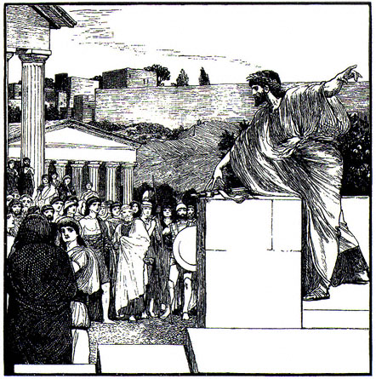
Демократско уређење
краљеви – базилеуси.
9 архоната и Ареопаг
Солон – (6. век пне) – реформе,укинуо ропство за дуг
Демократија – 5.век пне “владавина народа”, спровео Клистен
Народна скупштина – има највишу власт
Права немају жене, странци и робови
Перикле - увео плату

Slide 9
Васпитање и образовање -
предности и мане
“Ја сам Никола, син храброг спартијата Дијенека...”
“Ја сам Филипид, син атинског занатлије...”

Slide 10
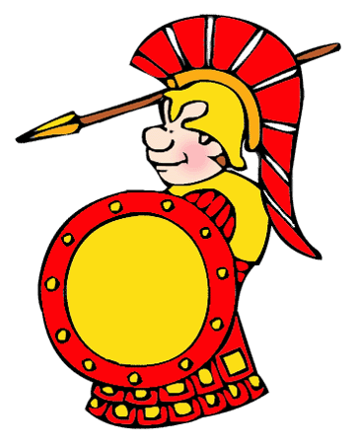
Спартанско васпитање и образовање
Строго војничко-да буду добри војници- циљ
“Тест” провера на рођењу.
Од седме године похађају гимназије.
Живе у војним касарнама.
Војна служба траје до 60.-те године.
“Лаконски говор”-кратко и јасно,сажето.
Девојчице такође похађају војне школе

Slide 11
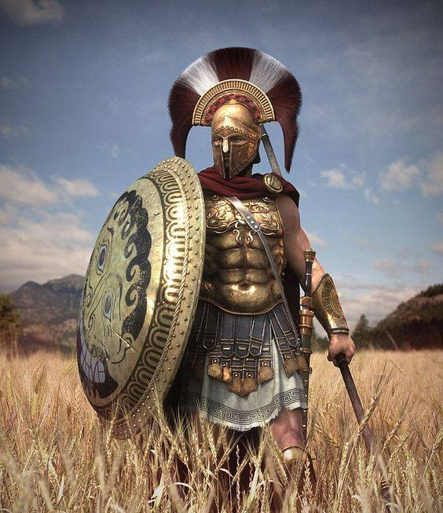
Спартанац - Хоплит

Slide 12
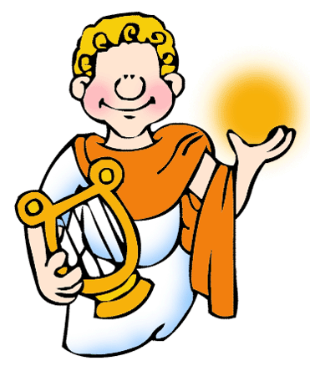
Атинско васпитање и образовање
Школовање траје од 7. до 20. године.
Уче да пишу, читају, Хомерове песме, свирање на лири и флаути.
Слушају софисте- путујуће филозофе.
Војна обука траје две године.
Девојчице не иду у школу.

Slide 13
Погоди ко то говори...
Имамо најбољу флоту.
Наше жене вежбају да буду добри војници!
Наши хоплити су најцењенији у целој Хелади!
Наше жене не смеју бити виђене ван својих кућа.
Демократија- то је владавина народа!
Само су стари људи, мудри људи.
Говоримо кратко и јасно.
Ми тргујемо са свима.
Волимо књиге и слободан говор.
Наш полис су основали Дорци.
Наши грађани слободно расправљају о законима.
Имамо стрикне законе које су донели наши краљеви.
Ко мари још за читање и писање?
Наш полис су основали Јонци.
Ред, рад и дисциплина.
Наше девојчице не иду у школу

Slide 14
Покажи
шта
знаш!

Slide 15
Питање 1

Slide 16
Шта је герузија?
^{A} Народна скупштина у Спарти
^{B} Веће стараца у Спарти
^{C} Народна скупштина у Атини
^{D} Веће хелота у Спарти

Slide 17
Шта је герузија?
Народна скупштина у Спарти
Веће стараца у Спарти
Народна скупштина у Атини
Веће хелота у Спарти

Slide 18
Питање 2

Slide 19
Ко су хелоти?
^{A} аристократе
^{B} занатлије и трговци у Спарти
^{C} државни робови у Спарти
^{D} атински робови

Slide 20
Ко су хелоти?
аристократе
занатлије и трговци у Спарти
државни робови у Спарти
атински робови

Slide 21
Питање 3

Slide 22
Ко је у најстарије доба
владао Атином?
^{A} герузија
^{B} Солон
^{C} краљеви
^{D} народна скупштина

Slide 23
Ко је у најстарије доба
владао Атином?
герузија
Солон
краљеви
Народна скупштина

Slide 24
Питање 4

Slide 25
Солон је извршио реформе у ...
^{A} VI веку н.е.
^{B} V веку п.н.е.
^{C} IV веку п.н.е.
^{D} VI веку п.н.е.

Slide 26
Солон је извршио
реформе у ...
VI веку н.е.
V веку п.н.е.
IV веку п.н.е.
VI веку п.н.е.

Slide 27
Питање 5

Slide 28
Које грчко племе је основало Атину?
^{A} Дорци
^{B} Ахајци
^{C} Јонци
^{D} Еолци

Slide 29
Које грчко племе је основало Атину?
Дорци
Ахајци
Јонци
Еолци

